Slide 1


Slide 2
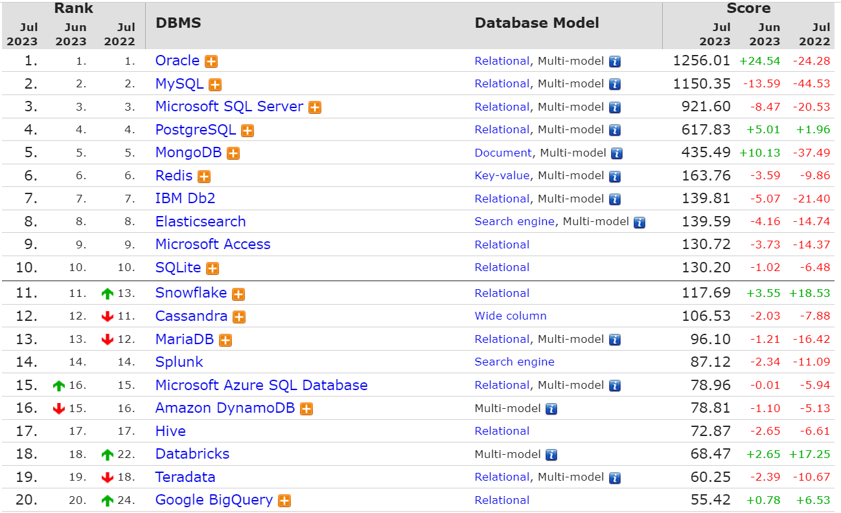

Slide 3
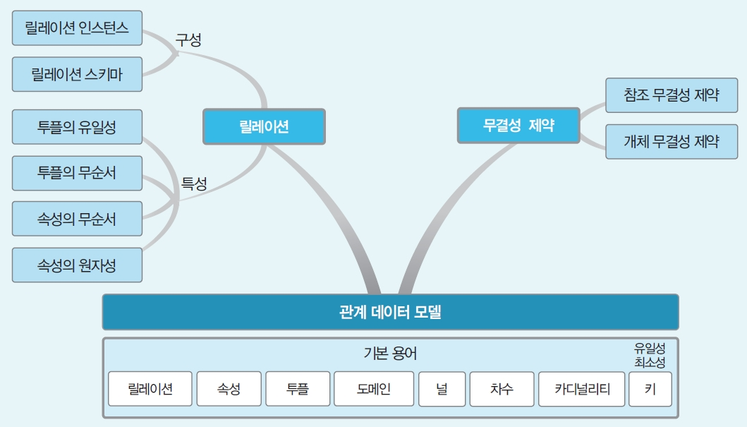

Slide 4
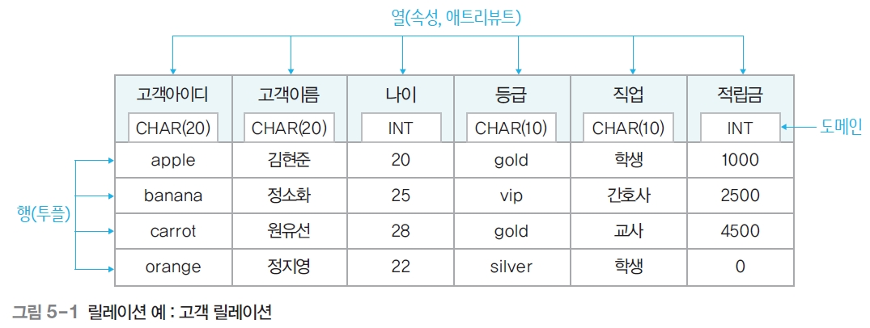
관계 데이터 모델의 기본 개념
개념적 구조를 논리적 구조로 표현하는 논리적 데이터 모델
하나의 개체에 관한 데이터를 하나의 릴레이션에 저장
RDBMS

Slide 5
릴레이션(relation)
- 하나의 개체에 관한 데이터를 테이블의 구조로 저장
- 파일 관리 시스템 관점에서 파일(file)에 대응
속성(attribute)
- 릴레이션의 열, 애트리뷰트
- 파일 관리 시스템 관점에서 필드(field)에 대응
튜플(tuple)
- 릴레이션의 행
- 파일 관리 시스템 관점에서 레코드(record)에 대응
도메인(domain)
- 하나의 속성이 가질 수 있는 모든 값의 집합
- 속성 값을 입력 및 수정할 때 적합성 판단의 기준이 됨
널(null)
- 속성 값을 아직 모르거나 해당되는 값이 없음을 표현
차수(degree)
- 하나의 릴레이션에서 속성의 전체 개수
카디널리티(cardinality)
- 하나의 릴레이션에서 투플의 전체 개수
< 고객 릴레이션의 차수는 6, 카디널리티는 4 >

Slide 6
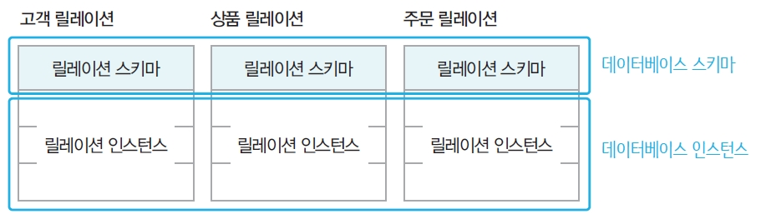
데이터베이스 스키마(database schema)
- 데이터베이스의 전체 구조
- 데이터베이스를 구성하는 릴레이션 스키마의 모음
데이터베이스 인스턴스(database instance)
- 데이터베이스를 구성하는 릴레이션 인스턴스의 모음

Slide 7
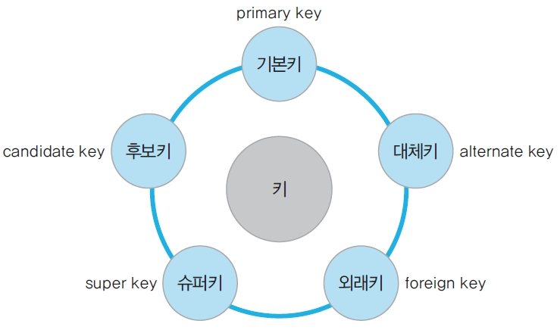

KEY 의 종류와 특징
유일성(uniqueness)
하나의 릴레이션에서 모든 투플은 서로 다른 키 값을 가져야 함
최소성(minimality)
꼭 필요한 최소한의 속성들로만 키를 구성함

Slide 8
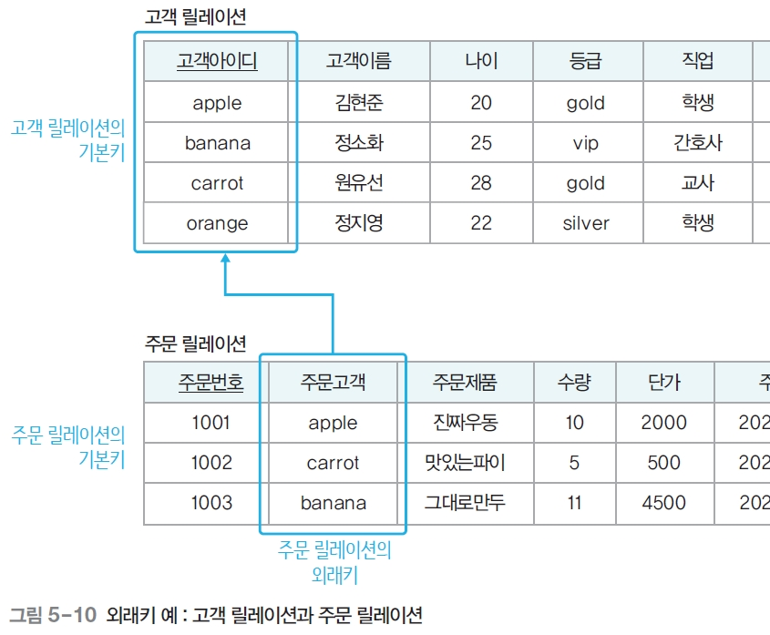
기본키(primary key)
후보키 중에서 기본적으로 사용하기 위해 선택한 키, 예) 고객 릴레이션의 기본키 : 고객아이디
외래키(foreign key)
다른 릴레이션의 기본키를 참조하는 속성 또는 속성들의 집합

Slide 9
슈퍼키 (super key)
유일성을 만족하는 속성 또는 속성들의 집합
예) 고객 릴레이션의 슈퍼키 : 고객아이디, (고객아이디, 고객이름), (고객이름, 주소) 등
후보키 (candidate key)
유일성과 최소성을 만족하는 속성 또는 속성들의 집합
예) 고객 릴레이션의 후보키 : 고객아이디, (고객이름, 주소) 등
대체키 (alternate key)
기본키로 선택되지 못한 후보키 / 예) 고객 릴레이션의 대체키 : (고객이름, 주소)

Slide 10
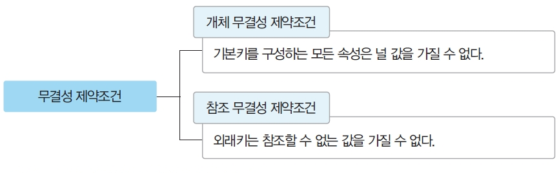
ER 관계

Slide 11
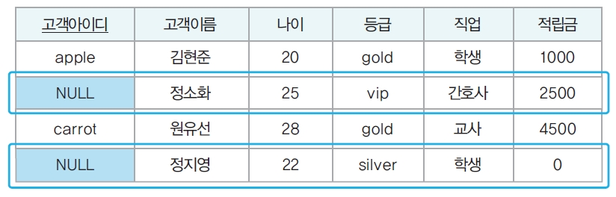
개체 무결성 제약조건(entity integrity constraint)
기본키를 구성하는 모든 속성은 널 값을 가질 수 없는 규칙

Slide 12
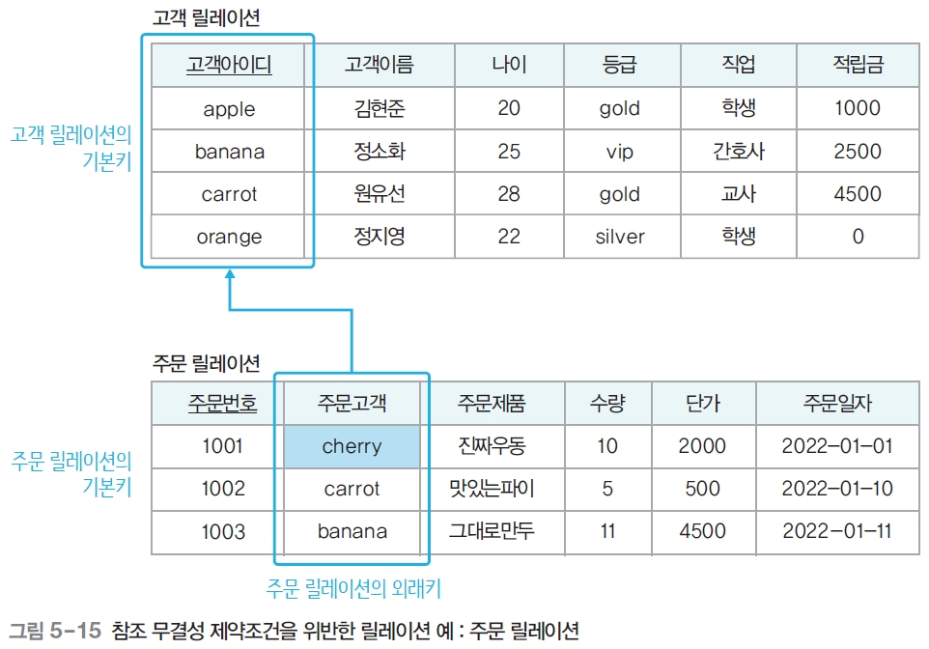
참조 무결성 제약조건(referential integrity constraint)
외래키는 참조할 수 없는 값을 가질 수 없는 규칙

Slide 13
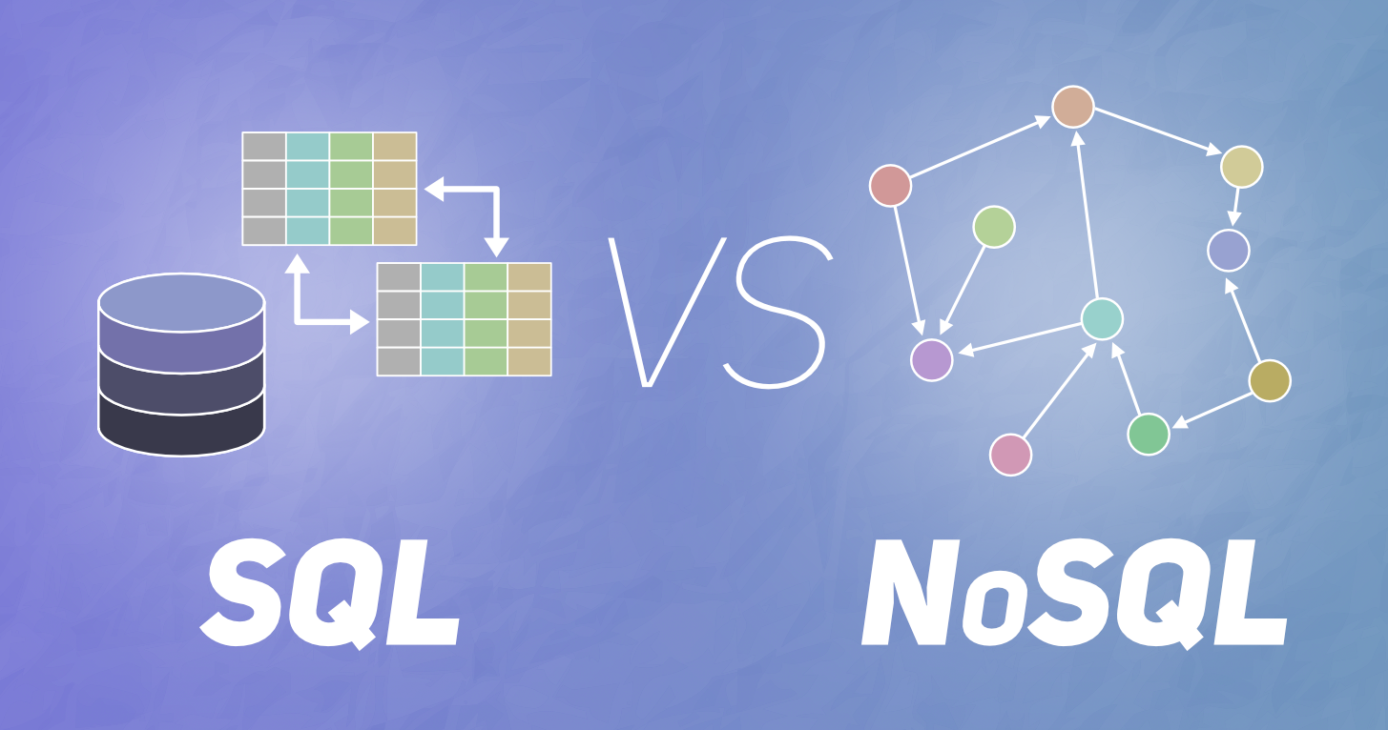

Slide 14
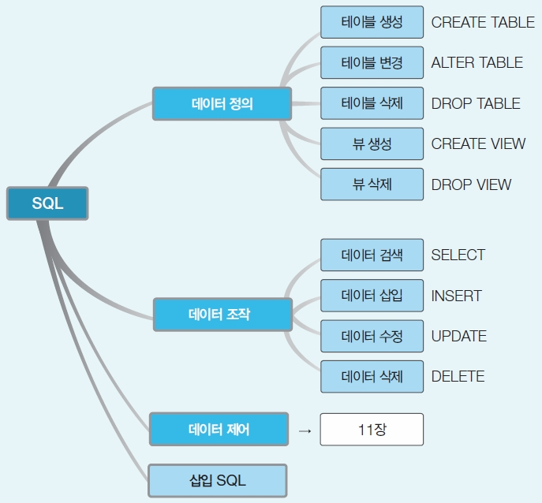
SQL(Structured Query Language)
의미
관계 데이터베이스를 위한 표준 질의어
비절차적 데이터 언어
발전 역사
SEQUEL(Structured English QUEry Language)에서 유래
SEQUEL : 연구용 관계 데이터베이스 관리 시스템인 SYSTEM R을 위한 언어
미국 표준 연구소인 ANSI와 국제 표준화 기구인 ISO에서 표준화 작업을 진행
계속 수정 및 보완되고 있음
사용 방식
대화식 SQL : 데이터베이스 관리 시스템에 직접 접근해 질의를 작성하고 실행
삽입 SQL : 프로그래밍 언어로 작성한 응용 프로그램에 삽입

Slide 15
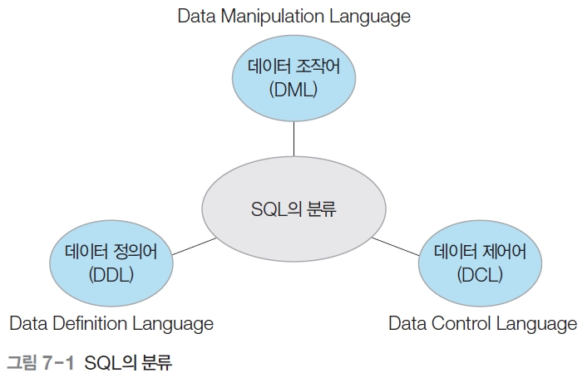
데이터 정의어(DDL)
테이블을 생성하고 변경/삭제하는 기능을 제공
데이터 조작어(DML)
테이블에 새 데이터를 삽입하거나, 테이블에 저장된 데이터를 수정•삭제•검색하는 기능을 제공
데이터 제어어(DCL)
보안을 위해 데이터에 대한 접근 및 사용 권한을 사용자별로 부여하거나 취소하는 기능을 제공

